Slide 1
Mention Complémentaire
VENDEUR-CONSEIL EN ALIMENTATION
Proposition pédagogique autour des compétences du
nouveau référentiel
Une entrée par LE CONTEXTE PROFESSIONNEL
Valoriser l’offre de produits
alimentaires dans le cadre
d’une démarche qualité
Mettre en œuvre, personnaliser
et développer la relation client
PNF – 17 juin 2022
Notes:
Source : d’après une idée originale de M. Daniel PLANTEY (collègue de l’académie de Toulouse).

Slide 2
Pourquoi ?
permettre aux apprenants de :
construire leur professionnalité,
acquérir les compétences professionnelles, comportementales et transversales
en utilisant tous les outils adaptés aux métiers de la vente et de l’alimentation, dans des situations professionnelles réelles ou au plus près de la réalité, dans un contexte omnicanal.
Notes:
Objectif du scénario pédagogique

Slide 3
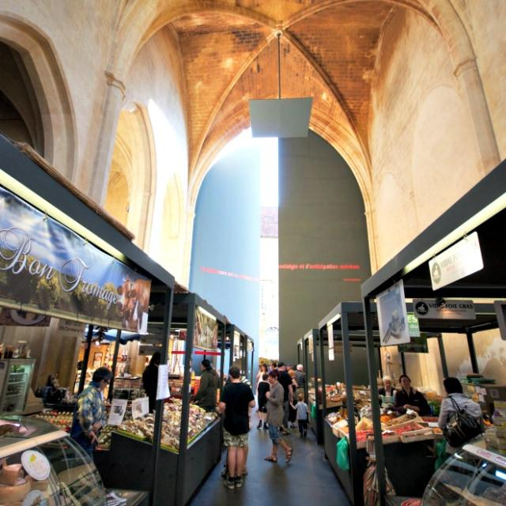
LA CONSTRUCTION DU « SCÉNARIO PÉDAGOGIQUE »
LECTURE HORIZONTALE
Sélection de méta-compétences et des compétences
Mise en relation entre les situations professionnelles, les activités et les compétences des deux blocs.
Bloc de compétences 1: valoriser l’offre de produits alimentaires dans le cadre d’une démarche qualité
Bloc de compétences 2: Mettre en œuvre, personnaliser et développer la relation client
Observation des situations professionnelles Sélection de celles qui correspondent
à des activités
et adaptées à des élèves de cette mention complémentaire. niveau 3.
Ecriture de la proposition :
Choix du contexte professionnel
Définition des compétences visées et des objectifs
Mise en œuvre d’activités pédagogiques (choix des ressources: limite des savoirs associés, documents d’entreprises, outils/supports informatiques…)
- Choix de l’animation pédagogique (travail individuel, collectif, collaboratif, coopératif?)
Toutes les compétences sont à travailler bien entendu plusieurs fois
RÉFLEXION SPIRALAIRE
Notes:
Première phase : observation des situations pro, sélection des tâches adaptées à notre public
Deuxième phase : on fait la relation avec les activités, les tâches du RAP
Troisième phase on sélectionne les méta-compétences et les compétences
Quatrième phase et non des moindre : on écrit un « scénario » avec son choix de contexte, on pense à la mise en œuvre d’activités pédagogiques avec les ressources, la limite des savoirs associés, des documents d’entreprises, les outils informatiques…On fait des choix sur l’animation pédagogiques pertinentes liée à ces activités.
Nous devons penser de façon horizontale et non par blocs. Il faut se calquer sur une chronologie d'activités ou d'évènements pour monter nos scénarios. Il ne faut plus cloisonner.
En revanche il faut faire attention à la progressivité des difficultés des activités proposées, il faut les penser de façon à laisser de la place à l’accroissement des difficultés.
Apprentissage coopératif « L'apprentissage se fait en équipe. Le travail réalisé par chaque équipe contribue à l'œuvre collective. La structure de l'activité pédagogique est imposée. L'exploration et la découverte du contenu sont guidées par l’enseignant selon une structure imposée.
Apprentissage collaboratif L'apprentissage résulte du travail individuel soutenu par des activités de groupe ou d'équipe. L'apprenant partage des ressources avec le groupe et utilise le travail réalisé en groupe pour apprendre. La structure de l'activité est souple et ouverte. Les parcours d'exploration et de découvertes sont libres. »
Travail coopératif « Dans le cadre d'un travail réalisé de façon coopérative, il y aura une répartition claire du travail entre ses participants. De façon concrète, il sera assigné à chaque élève une tâche claire et concrète. Par la suite, les travaux individuels de chaque élèves seront assemblés et formeront le travail final. Dans cette forme de travail l'apprenant sera responsable de sa propre production, mais il devra néanmoins apprendre à interagir avec les autres participants afin que le travail final puisse être cohérent. »
Travail collaboratif « Dans le cadre d'un travail réalisé de façon collaborative, il n'y aura aucune répartition du travail entre ses participants. En effet ces derniers travailleront tous ensemble à chaque étape de l'élaboration du travail. Il sera donc impossible, une fois le travail réalisé, d'identifier le travail fourni par chacun. Ce type de travail se base sur les capacités de communication et d'interaction de chacun. »
« La démarche collaborative couple deux démarches : celle de l'apprenant et celle du groupe" L'apprentissage collaboratif est une démarche active par laquelle l'apprenant travaille à la construction de ses connaissances. Le formateur y joue le rôle de facilitateur des apprentissages alors que le groupe y participe comme source d'information, comme agent de motivation, comme moyen d'entraide et de soutien mutuel et comme lieu privilégié d'interaction pour la construction collective des connaissances. [...] Dans la démarche collaborative, les apprenants collaborent aux apprentissages du groupe et, en retour, le groupe collabore à ceux des apprenants.
Source : Eduscol

Slide 4
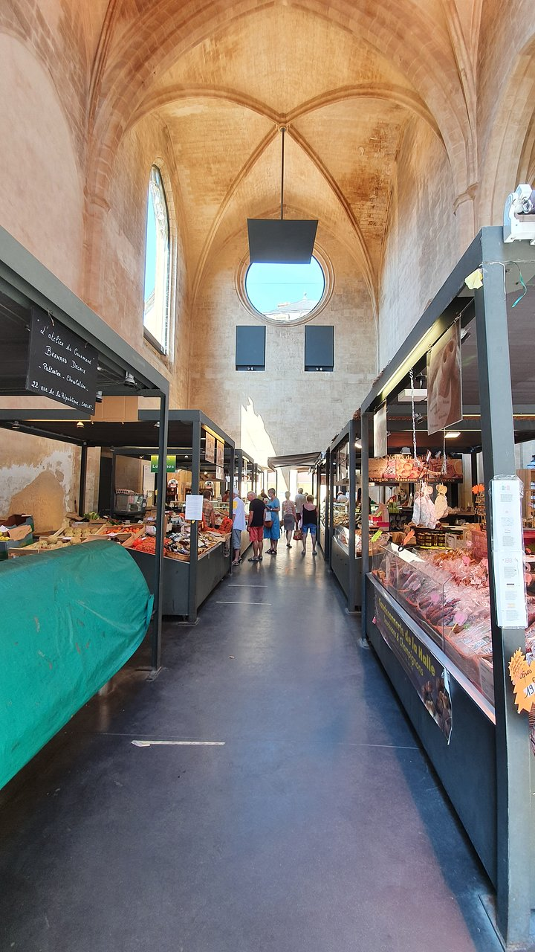
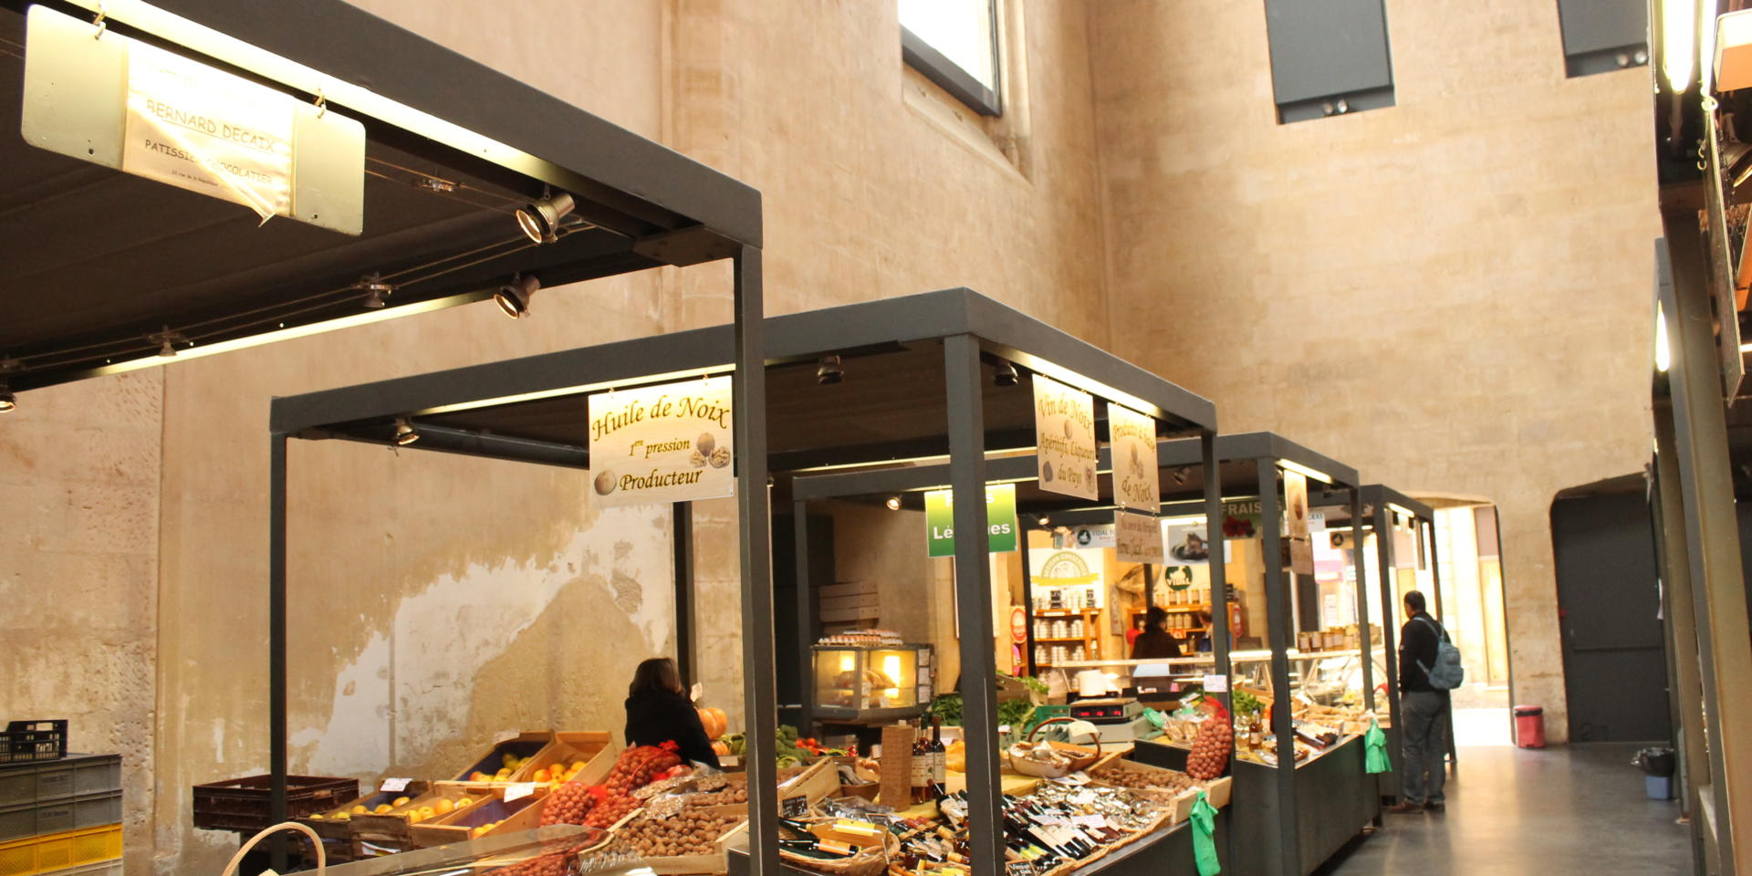
DES SCÉNARIOS IMMERSIFS DANS
UN CONTEXTE PROFESSIONNEL PROCHE DE L’APPRENANT
La halle gourmande de Sarlat
(marché couvert - producteurs locaux et régionaux)
Située en centre-ville de Sarlat, réhabilitée par l’architecte Jean Nouvel

Slide 5
Un contexte professionnel pour :
 réaliser 1 ou plusieurs « scénarios » pédagogiques
 répondre à la problématiques des différents secteurs de la vente alimentaire (fromagerie, fruits, légumes, charcuterie, pâtisserie, pains…)
 appréhender les différents facettes du métier de vendeur-conseil en alimentation
Notes:
Pourquoi choisir cette enseigne, mise à part qu’elle soit locale et identifiable pour mes élèves ? « lieu de convivialité » elle balaye des problématiques des différents secteurs et métiers de la vente alimentaire (aide à la construction du parcours professionnel de l’élève et aide aux choix du ou des lieux de PFMP).

Slide 6
Équipements du marché couvert
Téléphone portable
Site internet
Réseaux sociaux
Tablette (encaissement)
Caisse tactile
Notes:
Autre chose à repérer, ce sont les équipements et autres ressources de l'entreprise, afin de savoir comment les personnels agissent au quotidien, quels outils ils utilisent (environnement de travail).

Slide 7
Exemple de mise en œuvre d’une activité de prolongement
Activité 4 : fidélisation et développement de l’activité commerciale (domaine et BC 2)
Tâches : Mise en œuvre d’une animation commerciale
Participation à la communication commerciale digitale
Participation à la mise en œuvre d’actions de fidélisation
Activité 2 & 3: Mise en valeur de l’offre – Conseiller et vendre (domaines et BC 1& 2)
Tâche: présentation des produits
Présentation de l’offre commerciale, communication digitale et fidélisation via FACEBOOK / INSTAGRAM
R.A.P.
Réaliser un post Facebook concernant un évènement commercial « la fête de la Truffe et de la Noix »
Créer une page / groupe FACEBOOK de la classe en mode « privée »
Seules les personnes invitées pourront
avoir accès à cette page : élèves, enseignants
(1 administrateur, modérateurs…).
Pourquoi privée ? Si vous simulez une action commerciale avec une entreprise existant réellement, il est hors de question de créer une confusion, un malentendu quelconque.
Ne pas oublier de déclarer qu’il s’agit d’une page à but pédagogique et que toutes les activités sont simulées.
Notes:
A titre d'exemple, je vais insister sur l’activité de prolongement « réaliser un post Facebook concernant l’évènement commercial et la dégustation ».
Le vendeur-conseil doit créer un post Facebook sur la page de l’entreprise pour annoncer un évènement commercial (la fête de la truffe, or du Périgord noir ! Et de la noix) et les dégustations.
Autrement dit, il doit présenter une offre commerciale, faire de l'animation, créer / maintenir et développer la fidélisation. Domaines 1 & 2 du RAP – BC 1 & 2
En terme de prérequis, il faut avoir une page Facebook dédiée à ce genre d'activité pédagogique.
Attention à bien paramétrer vos pages et groupes FACEBOOK.
Accès restreint, un admin, des modérateurs, notifier qu'il s'agit d'une simulation pédagogique.

Slide 8
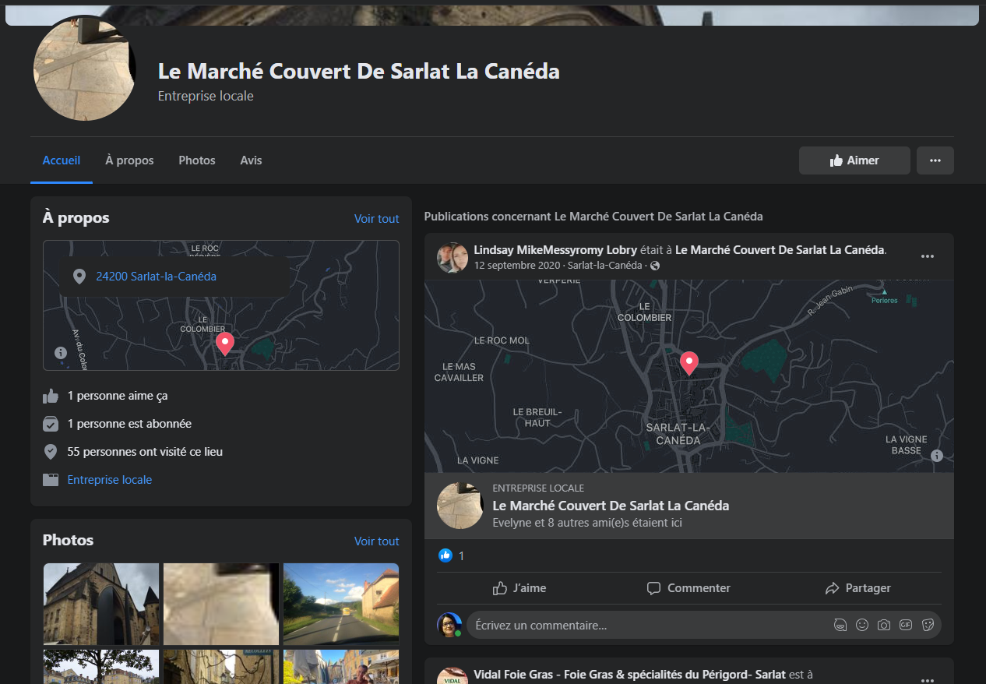
Présentation de l’offre commerciale, communication digitale et fidélisation via FACEBOOK / INSTAGRAM
Travailler sur l’identité visuelle de cette page :
Charte graphique de la marque, message à transmettre…
1 / Réalisation du post annonçant l’évènement commercial
2 / Création de la ou des fiches du ou des produits mis en avant
3 / Mise à jour du compte Facebook concernant les produits en fête (la truffe et la noix (lors du début de l’évènement avec des photos et vidéos) avec une mise en avant d’un jeu concours / tirage au sort pour obtenir une réduction de prix ou un produit additionnel / complémentaire
4 / Accueil d'un client ayant vu le post Facebook – Conseil & vente
Notes:
Mettre en place une identité visuelle, une charte graphique, se poser la question du message à faire passer sur les photos et textes de la page d’accueil.

Slide 9
Comment communiquer avec Facebook ? Pourquoi faire ?
Travailler sur le message du post… Photos / textes
….
Quel sujet ?
Actualité, Évènement commercial, Nouveau produit, nouveau producteur, Concours
….
Le message n’est pas obligatoirement commercial, mais il doit fédérer
Notes:
Une réflexion doit être mener pour bien définir le message de chaque post.
Cette réflexion doit faire intervenir les thématiques suivantes :
L'objet / le sujet du message
Les vecteurs du message : photos et textes, voire vidéos.
Le tout dans un format court. C'est un post à vocation commerciale ! le prospect et le client doit rapidement comprendre le message.

Slide 10
Codification d’un message commercial sur Facebook
Notes:
Voici deux exemples :
Tout est identifiable rapidement !
Le produit, les messages commerciaux
Les liens (call to action)
Pensez à l’'humour sur certains post.... ça passe mieux avec, ça permet de mieux ancrer le message !

Slide 11
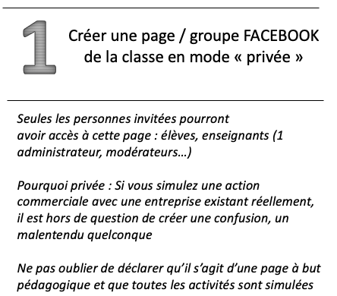
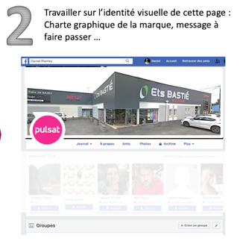
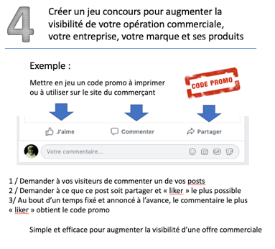
Au travers de cette activité, nous avons …
…traversé une liste non exhaustive de compétences détaillées, d’attitudes professionnelles, de savoirs et résultats attendus au regard du référentiel d’examen.
Notes:
A la fin, avec ce type d'activité, nous avons pu traiter de nombreuses compétences. Il faudra les revoir, les approfondir dans d'autres situations, mais c'est un bon début.
N'oublions pas que les jeunes, statistiquement (81% des ados utilisent les RS), sont assez friands de RS, entrer par ce biais là peu permettre l'adhésion.
Plus tard, ils pourront monopoliser leurs savoirs dans d'autres situations, parfois plus complexes, et donc de consolider leurs compétences. (travail spiralaire )
D’après DBM Média : https://www.blogdumoderateur.com/usage-smartphone-reseaux-sociaux-ados-2018/
81 % des adolescents utilisent les réseaux sociaux
Sur la question de la consultation des réseaux sociaux, Common Sense note que les usages ont radicalement changé depuis 2012. Si le nombre d’adolescents qui les utilisent est resté stable avec environ 81 % des interrogés, le nombre de jeunes consultant les réseaux sociaux plusieurs fois dans la journée a plus que doublé en 6 ans. Il passe ainsi de 34 % en 2012 à 70 % aujourd’hui.
Les adolescents sont aussi de plus en plus nombreux à posséder un smartphone. De 41 % en 2012 la tendance explose à 89 % pour 2018. Une fine tranche de cette génération (19 %) clame quant à elle ne pas faire usage des réseaux sociaux.

Slide 12
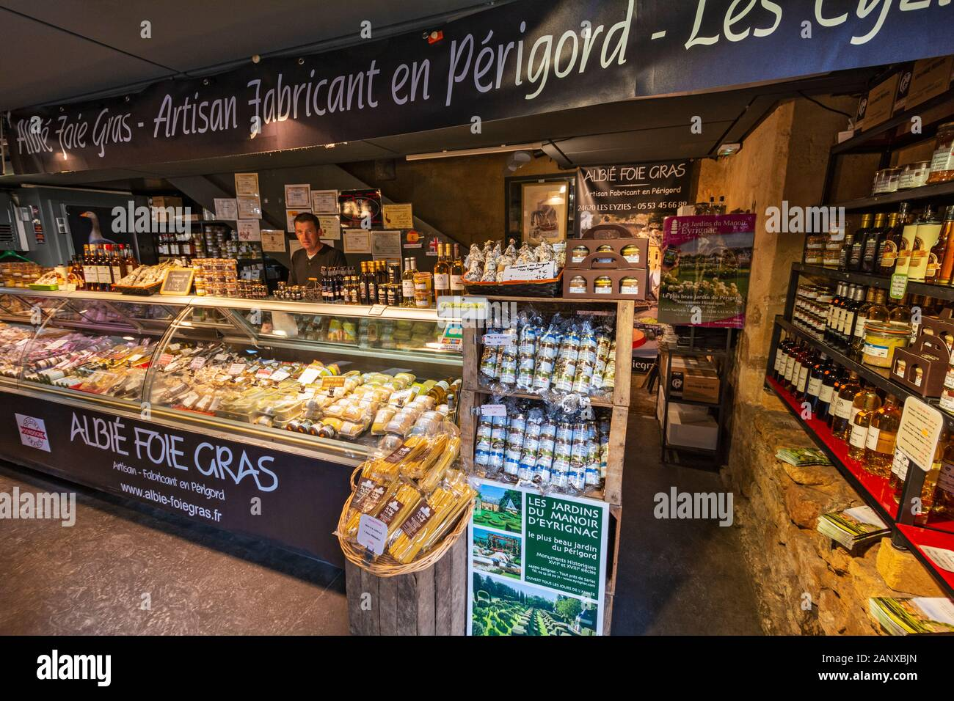
LE SCÉNARIO, une entrée par le contexte professionnel
LA PLACE DE L’ÉCHANGE, DE LA CONCEPTUALISATION
Une fois les activités réalisées, il est important de prévoir un temps d’échange afin d’analyser les réalisations (d’observer ce qui est satisfaisant, pourquoi? Ce qui n’est pas efficace? Les remédiations ...).
De cette analyse, devrait émerger la conceptualisation des notions et procédures, comportements, gestes professionnels liés à la compétence travaillée (la synthèse).
L’importance des échanges professionnels entre pairs
Notes:
Echanger pour synthétiser, mutualiser, faire des paliers de missions afin de pointer les compétences acquises ou non, faire des points d'étapes, de la remédiation.

Slide 13
EN CONCLUSION, UNE ENTRÉE PAR LE CONTEXTE PROFESSIONNEL (sous forme de « scénarios »)
☺ à l’apprenant de traverser et d’enchainer diverses situations professionnelles, en proposant des activités qui se déclineront en différentes tâches à réaliser
☺ de travailler avec une entreprise réelle, souvent locale, proche de son quotidien
☺ de croiser des problématiques attachées aux différents secteurs de la vente alimentaire
☺ de réinvestir des expériences et compétences vécues en entreprise
☺ d’avoir une lecture horizontale du référentiel et une réflexion spiralaire.
doit permettre

